Slide 1
Древнерусское государство в IX – X веках
Работу выполняли: Александр вергус, Дмитрий денисов, Иван чаговец, кирилл смородин

Slide 2
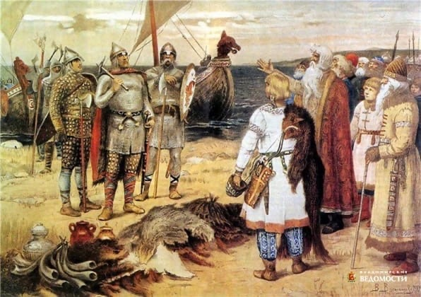
Варяги и славяне
Варяги (викинги, норманны) - мореходы, торговцы и разбойники скандинавского происхождения

Slide 3
Призвание варягов
Изгнание варягов славянами и финно-уграми
Конфликты между племенами
862 - призвание варягов Рюрика, Синеуса и Трувора "на княжение"
"Сказали Руси чудь, Словене, кривичи, весь: "Земля наша велика и обильна, а порядка в ней нет. Приходите княжить и владеть нами"."
ПВЛ

Slide 4
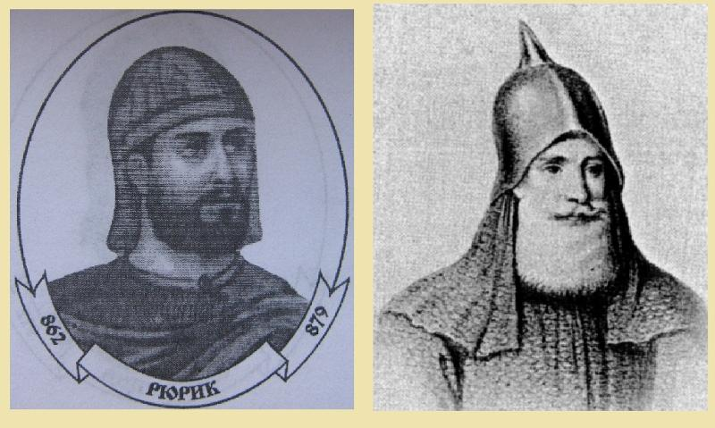
Тот, с кого всё началось – Рюрик (862-879 гг.)

Slide 5
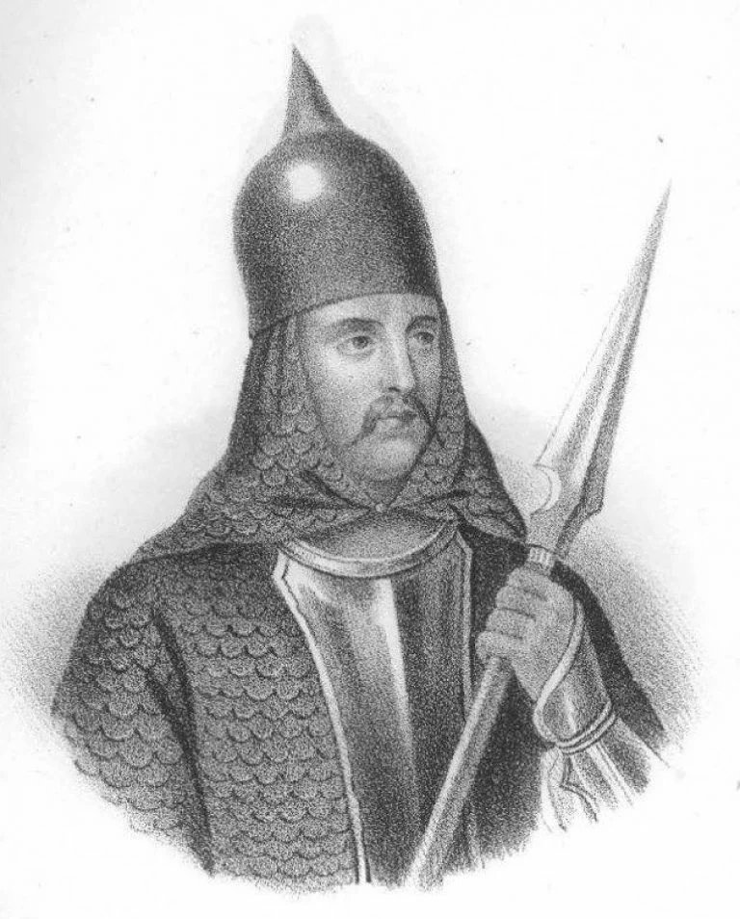
Олег Вещий (879-912 гг.)

Slide 6
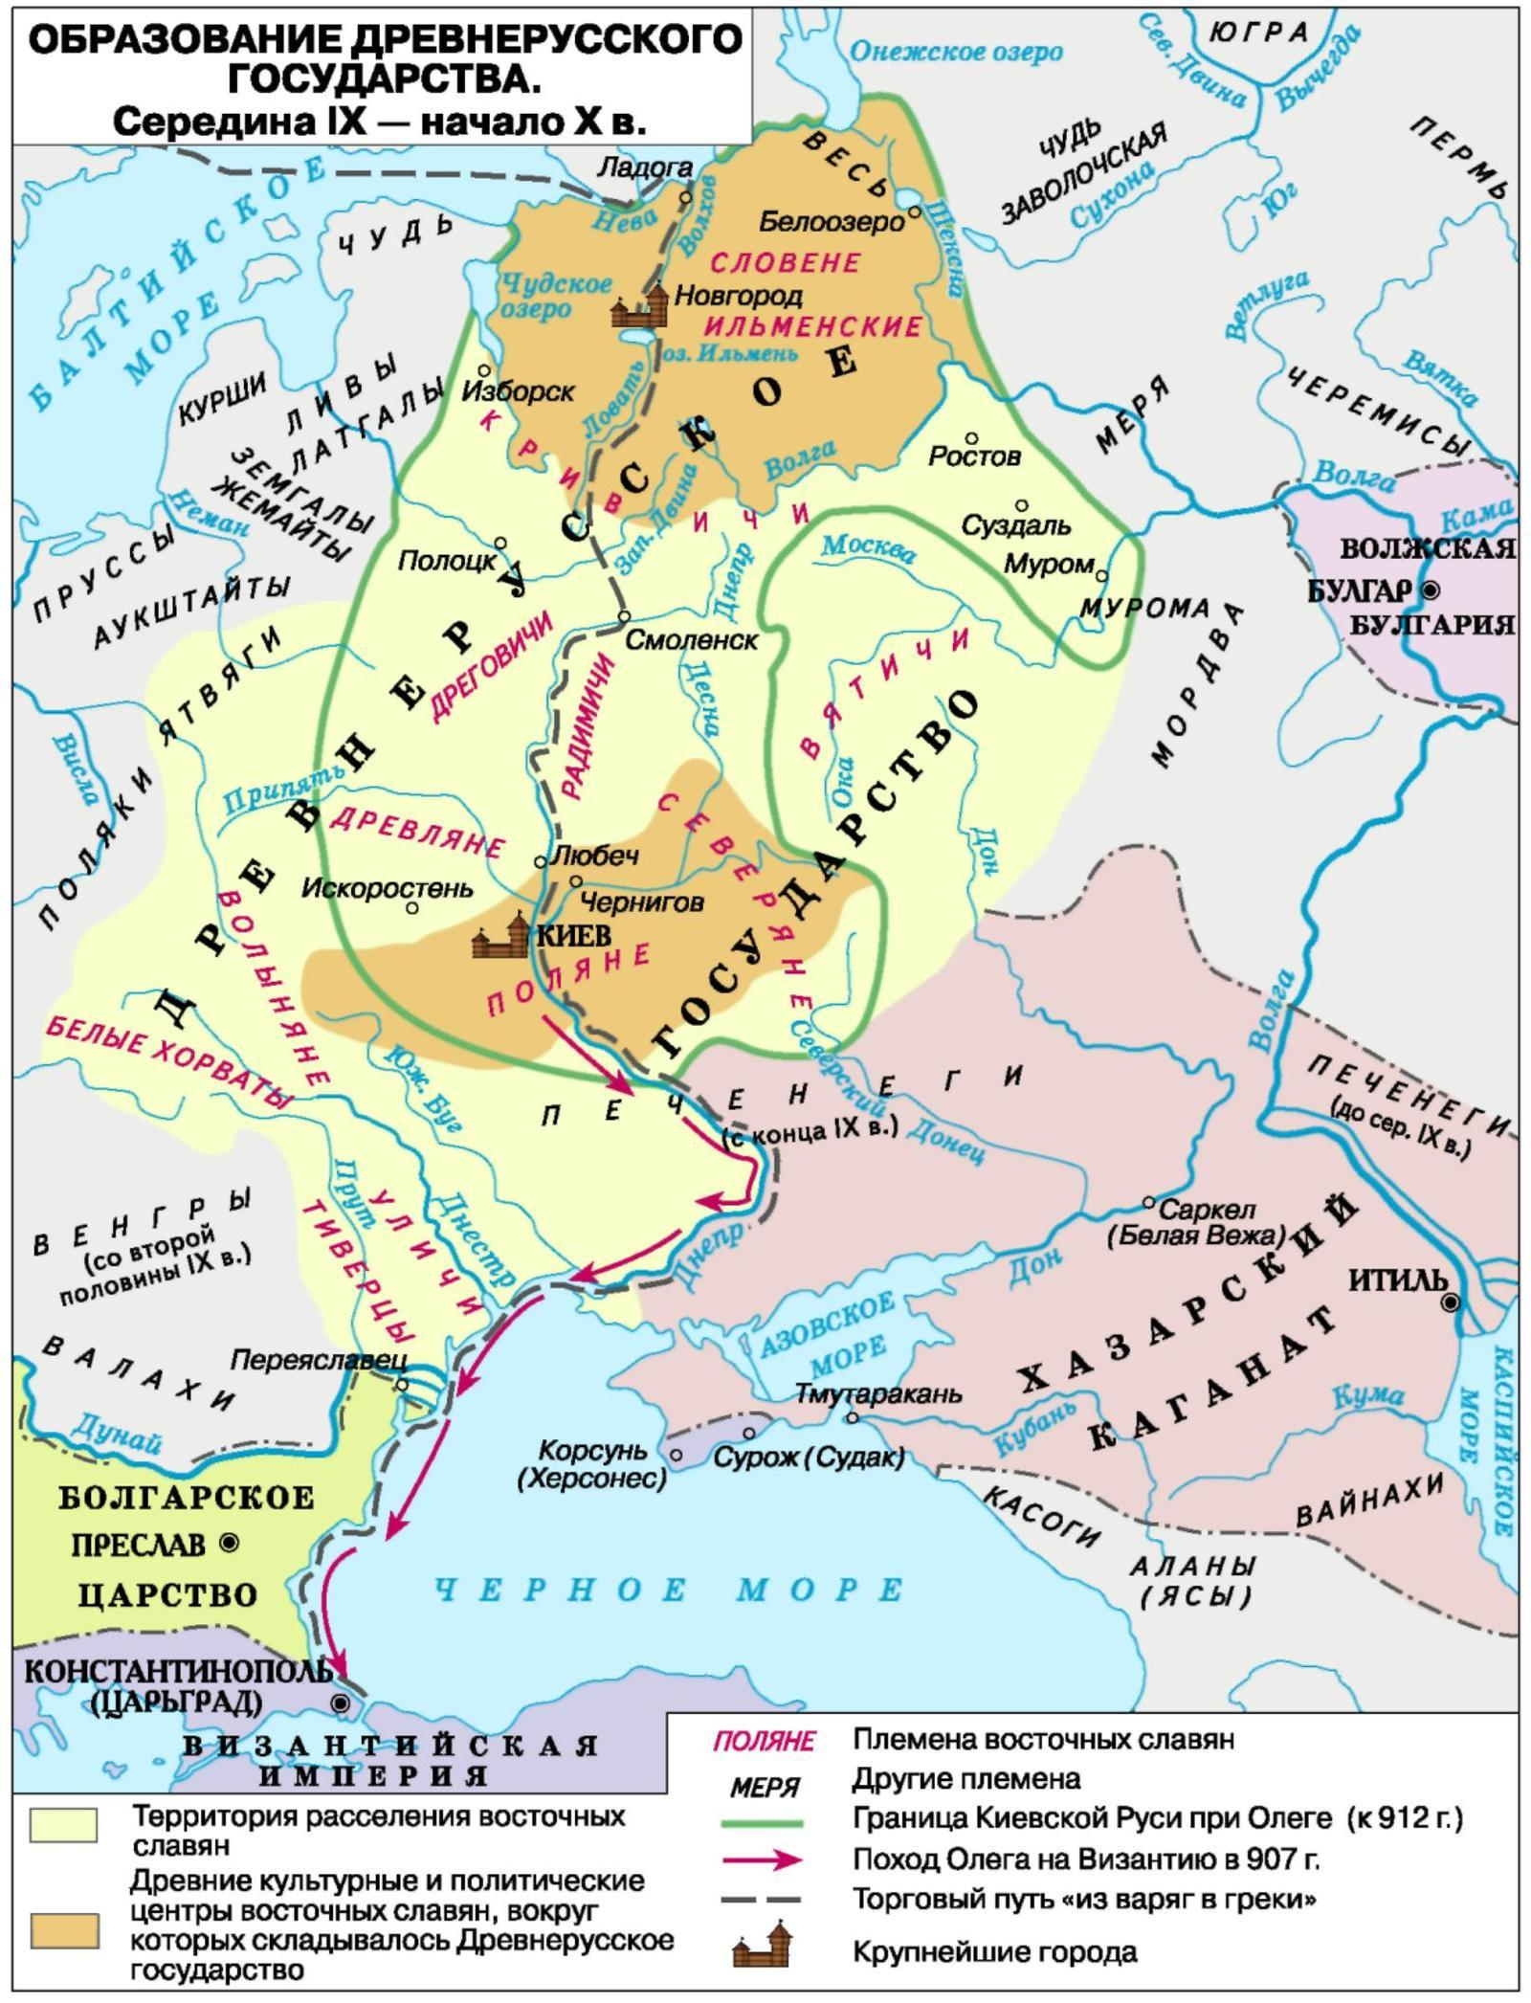
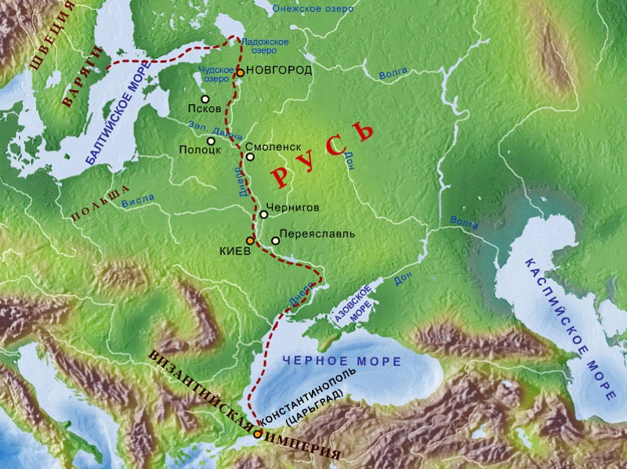
Поход Олега на Византию и путь «из варяг в греки»

Slide 7
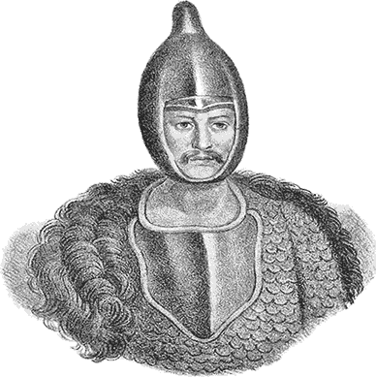
Князь Игорь Рюрикович (912-945 гг.)

Slide 8
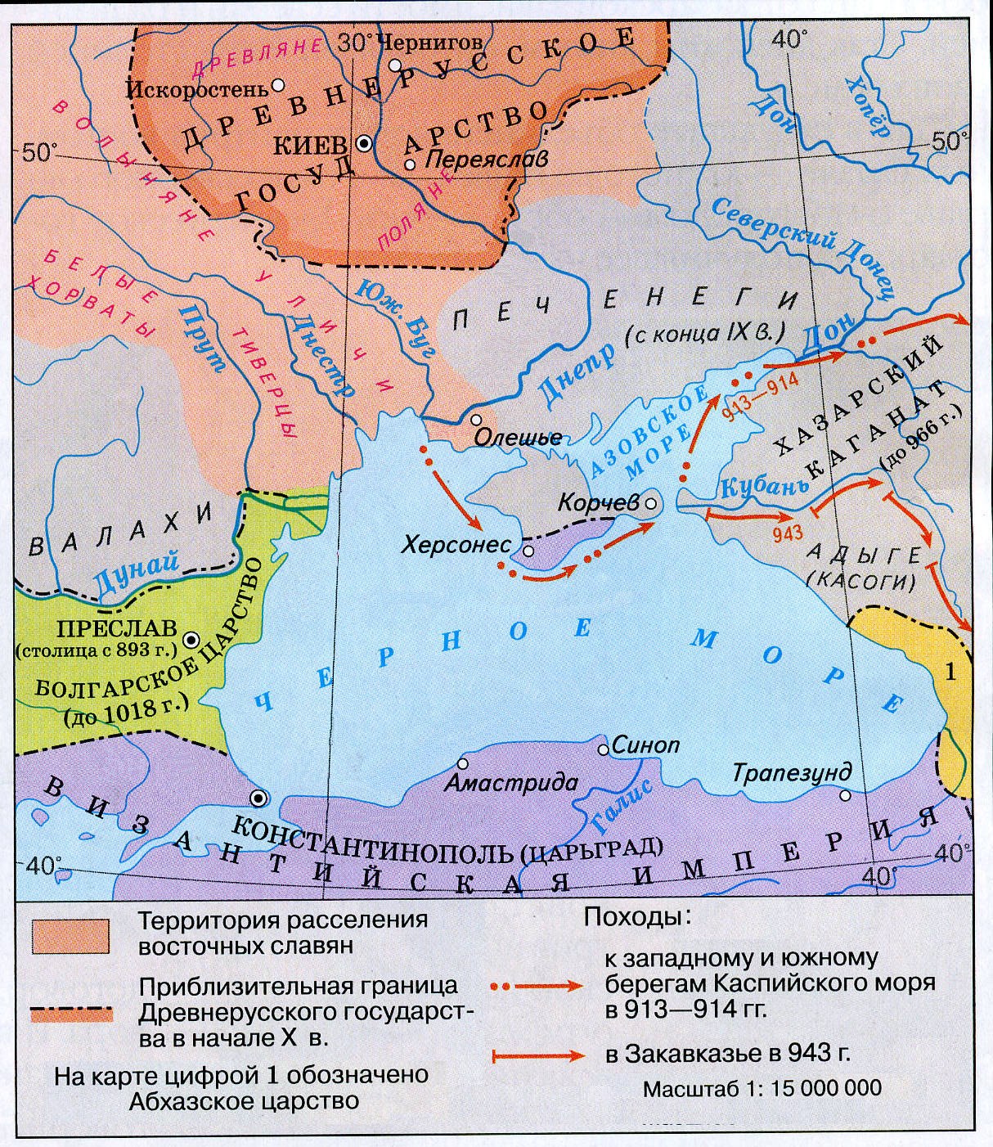
Походы Игоря к берегам Каспийского моря

Slide 9
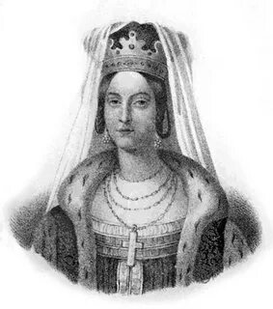
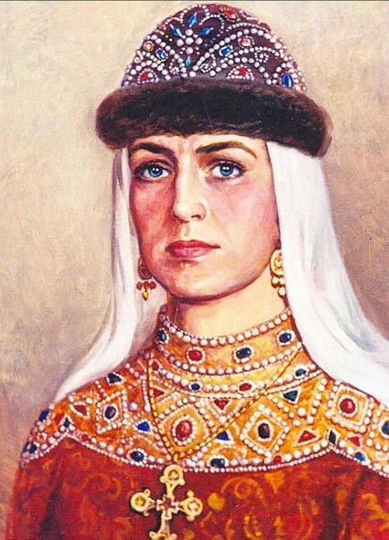
Княгиня Ольга (945-957 «964» гг.)

Slide 10
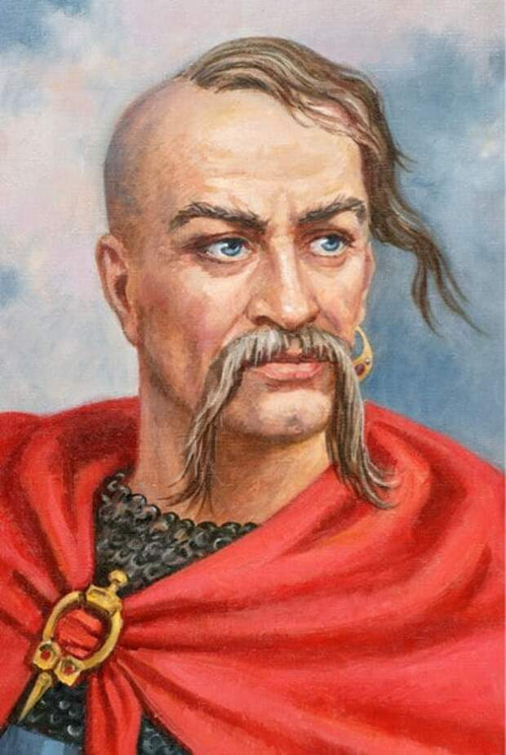
Князь Святослав Игоревич (957-972 гг.)

Slide 11
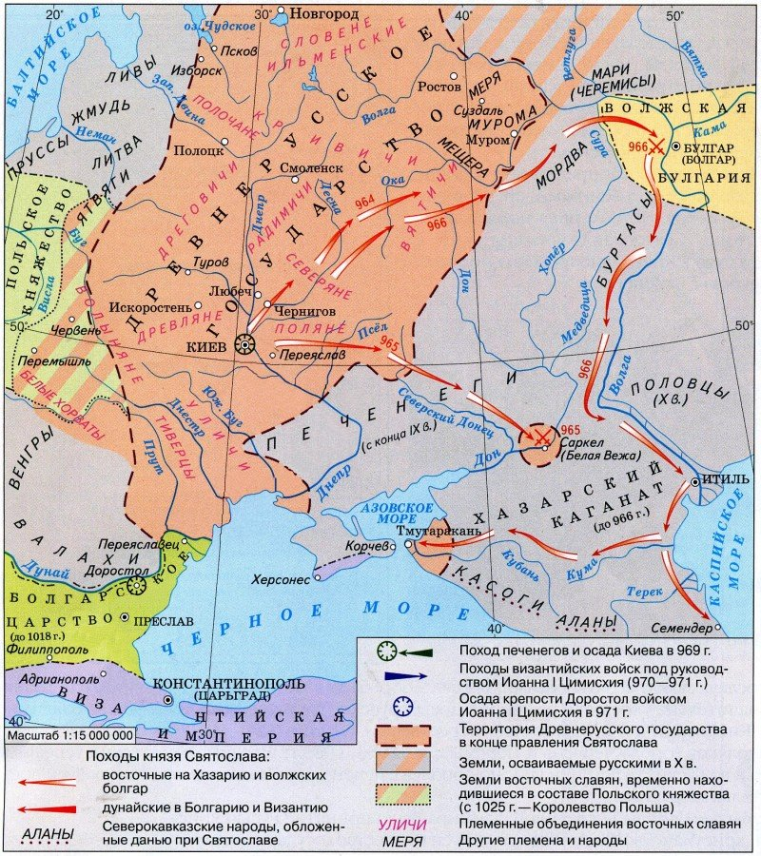
Походы Святослава

Slide 12
Список литературы:
1) Федеральный исторический портал
2) Проект информа.рус
В. Н. Татищев – “История Российская”, кн 1, гл 4, раздел “G”
В. Н. Татищев, “История Российская”, кн 2, гл 2
В. Н. Татищев, «История Российская» кн 2, гл 3
3) https://obrazovaka.ru/svyatoslav-igorevich-biografiya-kratko.html\
4) https://obrazovaka.ru/istoriya/pravlenie-olgi-na-rusi.html

